Slide 1



Estruturas de Controles
Tenille Martins
DIO Tech Education
bytemartins
Tenille10
Tenille Martins

Slide 2
Objetivo Geral
Este curso foi planejado para programadores com conhecimento básico de Go; ao final deste Curso, o DEV conseguirá escrever programas de ordem prática em Go e será capaz de ler e interpreter um Código, intermediário, dentro dessa linguagem.

Slide 3

Pré-requisitos
Um computador com acesso a internet;
Muita vontade de aprender;
Curso Introdução a Linguagem Go
Fundamentos em Go
Variáveis, valores e tipos

Slide 4
Percurso
Etapa 1
Instrução For
Etapa 2
Instrução If
Etapa 3
Instrução Switch

Slide 5
Percurso
Etapa 4
Operadores lógicos com If
Etapa 5
Loop: Inicialização, condição e pós
Etapa 6
Loop: Repetição hierárquica

Slide 6
Percurso
Etapa 7
Loop: o “while” de Go
Etapa 8
Loop: Infinito, break e continue

Slide 7


Dúvidas?
> Fórum/Artigos
> Comunidade Online (Discord)

Slide 8
Instrução For
// Estruturas de Controle

Slide 9
Percurso
Etapa 1
Instrução For
Etapa 2
Instrução If
Etapa 3
Instrução Switch

Slide 10
Percurso
Etapa 4
Operadores lógicos com If
Etapa 5
Loop: Inicialização, condição e pós
Etapa 6
Loop: Repetição hierárquica

Slide 11
Percurso
Etapa 7
Loop: o “while” de Go
Etapa 8
Loop: Infinito, break e continue

Slide 12
Dúvidas?
> Fórum/Artigos
> Comunidade Online (Discord)

Slide 13
Instrução If
// Estruturas de Controle

Slide 14
Percurso
Etapa 1
Instrução For
Etapa 2
Instrução If
Etapa 3
Instrução Switch

Slide 15
Percurso
Etapa 4
Operadores lógicos com If
Etapa 5
Loop: Inicialização, condição e pós
Etapa 6
Loop: Repetição hierárquica

Slide 16
Percurso
Etapa 7
Loop: o “while” de Go
Etapa 8
Loop: Infinito, break e continue

Slide 17
Dúvidas?
> Fórum/Artigos
> Comunidade Online (Discord)

Slide 18
Instrução Switch
// Estruturas de Controle

Slide 19
Percurso
Etapa 1
Instrução For
Etapa 2
Instrução If
Etapa 3
Instrução Switch

Slide 20
Percurso
Etapa 4
Operadores lógicos com If
Etapa 5
Loop: Inicialização, condição e pós
Etapa 6
Loop: Repetição hierárquica

Slide 21
Percurso
Etapa 7
Loop: o “while” de Go
Etapa 8
Loop: Infinito, break e continue

Slide 22
Dúvidas?
> Fórum/Artigos
> Comunidade Online (Discord)

Slide 23
Operadores Lógicos Condicionais com If
// Estruturas de Controle

Slide 24
Percurso
Etapa 1
Instrução For
Etapa 2
Instrução If
Etapa 3
Instrução Switch

Slide 25
Percurso
Etapa 4
Operadores lógicos com If
Etapa 5
Loop: Inicialização, condição e pós
Etapa 6
Loop: Repetição hierárquica

Slide 26
Percurso
Etapa 7
Loop: o “while” de Go
Etapa 8
Loop: Infinito, break e continue

Slide 27
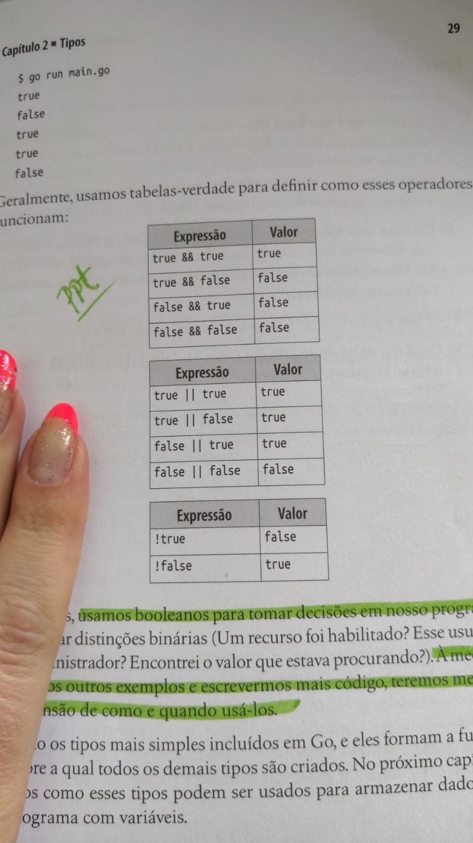
Tabela Verdade

Slide 28
Dúvidas?
> Fórum/Artigos
> Comunidade Online (Discord)

Slide 29
Loop: Inicialização/condição/pós
// Estruturas de Controle

Slide 30
Percurso
Etapa 1
Instrução For
Etapa 2
Instrução If
Etapa 3
Instrução Switch

Slide 31
Percurso
Etapa 4
Operadores lógicos com If
Etapa 5
Loop: Inicialização, condição e pós
Etapa 6
Loop: Repetição hierárquica

Slide 32
Percurso
Etapa 7
Loop: o “while” de Go
Etapa 8
Loop: Infinito, break e continue

Slide 33
Dúvidas?
> Fórum/Artigos
> Comunidade Online (Discord)

Slide 34
Loop: Repetição hierárquica
// Estruturas de Controle

Slide 35
Percurso
Etapa 1
Instrução For
Etapa 2
Instrução If
Etapa 3
Instrução Switch

Slide 36
Percurso
Etapa 4
Operadores lógicos com If
Etapa 5
Loop: Inicialização, condição e pós
Etapa 6
Loop: Repetição hierárquica

Slide 37
Percurso
Etapa 7
Loop: o “while” de Go
Etapa 8
Loop: Infinito, break e continue

Slide 38
Loop: o “While” de Go
// Estruturas de Controle

Slide 39
Percurso
Etapa 1
Instrução For
Etapa 2
Instrução If
Etapa 3
Instrução Switch

Slide 40
Percurso
Etapa 4
Operadores lógicos com If
Etapa 5
Loop: Inicialização, condição e pós
Etapa 6
Loop: Repetição hierárquica

Slide 41
Percurso
Etapa 7
Loop: o “while” de Go
Etapa 8
Loop: Infinito, break e continue

Slide 42
Dúvidas?
> Fórum/Artigos
> Comunidade Online (Discord)

Slide 43
Loop: Infinito, break e continue
// Estruturas de Controle

Slide 44
Percurso
Etapa 1
Instrução For
Etapa 2
Instrução If
Etapa 3
Instrução Switch

Slide 45
Percurso
Etapa 4
Operadores lógicos com If
Etapa 5
Loop: Inicialização, condição e pós
Etapa 6
Loop: Repetição hierárquica

Slide 46
Percurso
Etapa 7
Loop: o “while” de Go
Etapa 8
Loop: Infinito, break e continue

Slide 47
Links Úteis
Repositório no GitHub: https://github.com/Tenille10/Introdu-o-a-linguagem-Go.git
Documentação Oficial: https: //go.dev/doc/
Referências:
Introdução a linguagem Go/ Caleb Doxsey
A linguagem de programação Go/ Alan Donovan e Brian Kernighan

Slide 48
Para saber mais
Site na Web: https://go.dev/doc/
Livro: A linguagem de programação Go/ Alan Donovan e Brian Kernighan

Slide 49
Hands On!
Hoje, o ‘eu não sei’, se tornou o ‘eu ainda não sei’.
Bill Gates

Slide 50
Dúvidas?
> Fórum/Artigos
> Comunidade Online (Discord)

